Slide 1

Gestion des réservations de la salle 212
Réalisé par : Ibrahim Salah
Encadrante : Mme. Loubna El Faquih

Slide 2
Cahier des charges
Contexte : L’établissement dispose d’une salle nommée 212, équipée de plusieurs PC. Les étudiants doivent pouvoir réserver un poste de travail pour un créneau horaire donné, en vérifiant la disponibilité des postes. Les administrateurs de l’application supervisent le système de réservation, sans pour autant effectuer eux-mêmes de modifications sur les réservations.
Objectifs :
Mettre en place une plateforme web intuitive et sécurisée pour gérer les réservations.
Permettre aux étudiants de :
s’authentifier,
créer, modifier, consulter et annuler leurs réservations,
générer un QR code (au format PDF) lié à la réservation.
Permettre aux administrateurs :
de consulter l’ensemble des réservations,
d’accéder à la liste des comptes étudiants.

Slide 3
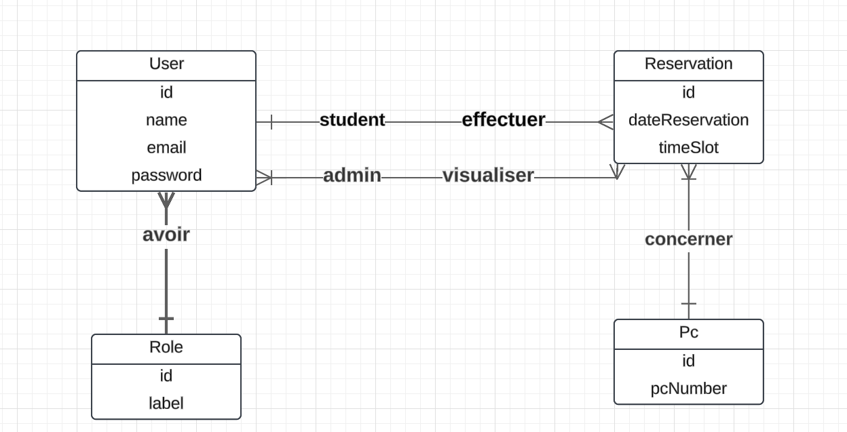
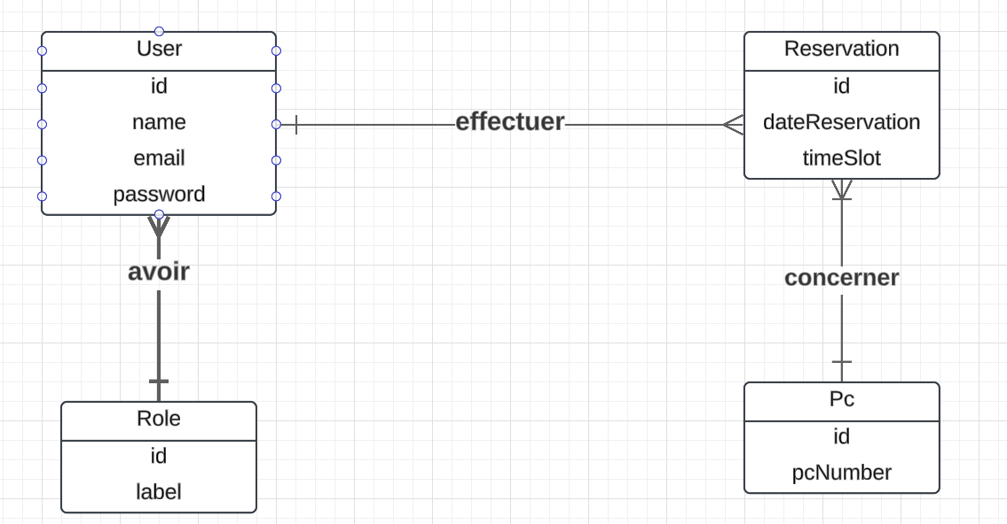
MCD

Slide 4
Back End de L’application: LAravel
Database
MySQL
Model:
User
Reservation
Contrôleurs(retourner les données sous json ):
PassportAuthentificationController (creation tokens)
userController
reservationController
Api:
Middleware
Mappers vers les controlleurs

Slide 5
Front End de L’application: angular
SessionStorage
Components
Home
Admin
Add-reservation
Services:
authentificationService
studentService
AdminService
Mapper des routes
Authentifaction Guards
Edit-reservation
Login
Register
Profile

